Slide 1
CARACTERIZACIÓN GEOQUÍMICA DE LAS FUENTES DE AGUA DE TANGALÍ PARA SU USO POTENCIAL COMO RECURSO NATURAL, CANTÓN OTAVALO.
Pablo Andrade Arciniegas
Alexander Palma Rueda

Slide 2
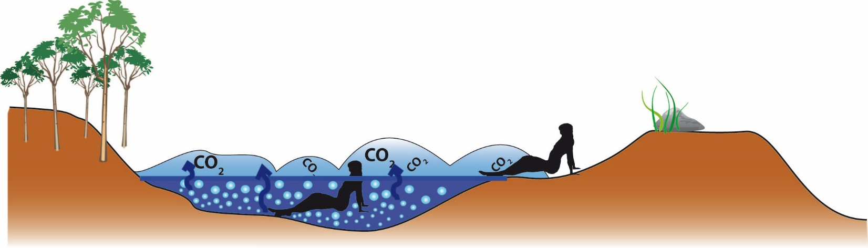
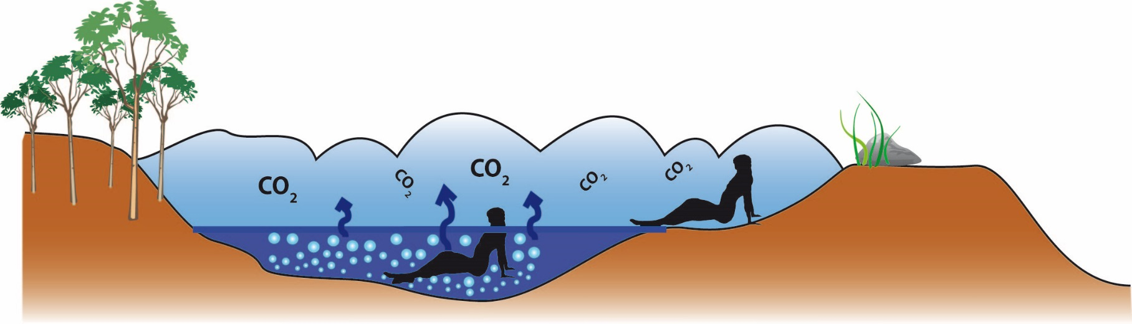
CONTEXTO DEL PROBLEMA
El CO₂ es más denso que el aire, por lo que se acumula en las partes bajas.

Slide 3
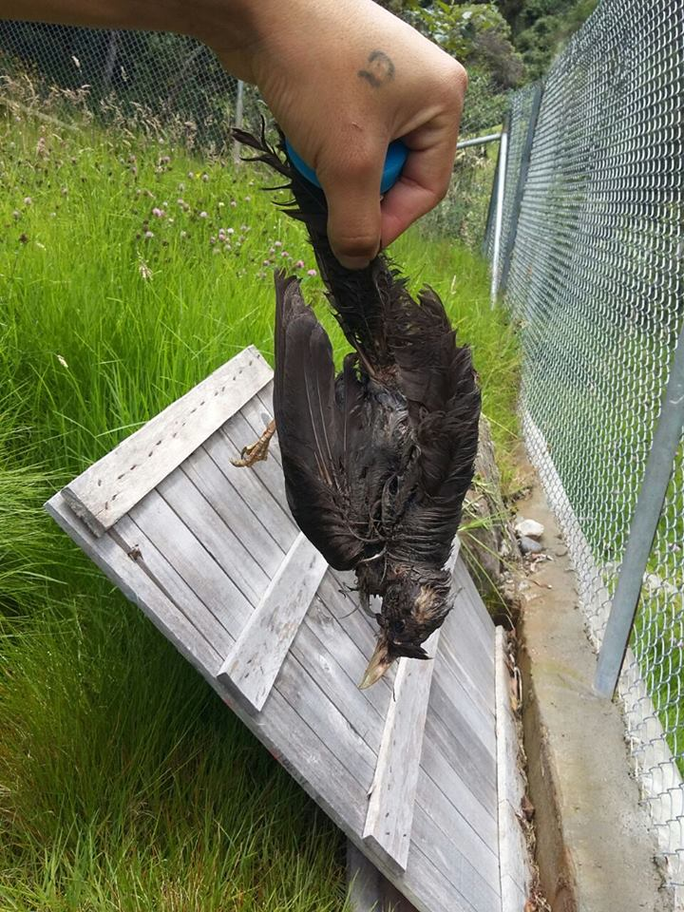
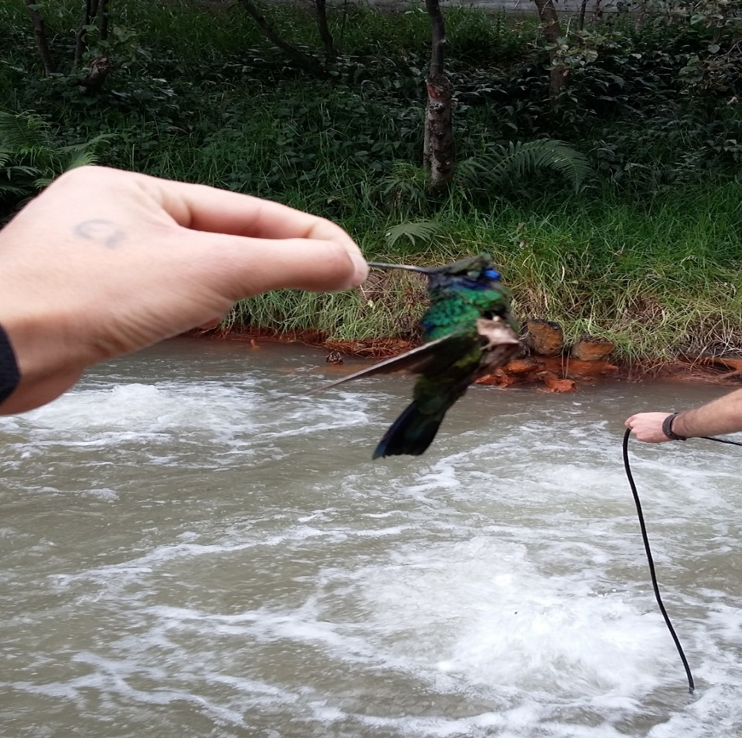
CONTEXTO DEL PROBLEMA
Las altas concentraciones de CO₂ también afectan a animales.

Slide 4
OBJETIVOS
Objetivo General
Determinar las características geoquímicas de las fuentes de agua de Tangalí para su uso potencial como recurso natural.
Objetivos Específicos
Identificar las fuentes de agua de Tangalí y determinar sus caudales.
Caracterizar la composición geoquímica del agua y gases emitidos de las fuentes de agua de Tangalí.
Realizar la valoración de la utilidad de las fuentes y proponer alternativas de aprovechamiento seguro como recurso natural en la comunidad de Tangalí

Slide 5
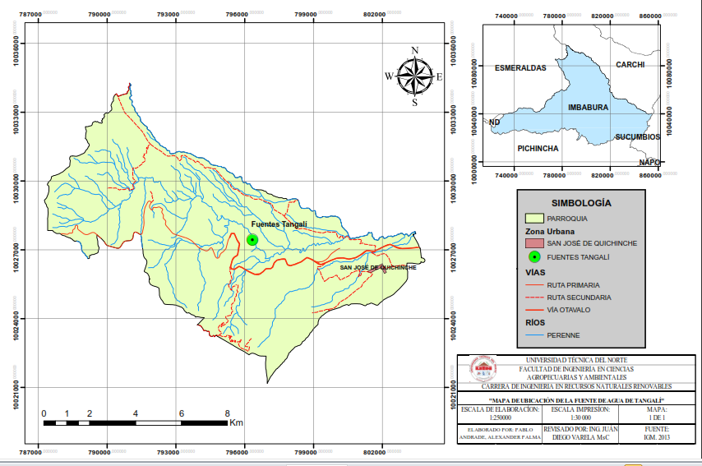
MAPA DE UBICACIÓN
Parroquia San José de Quichinche
Elaboración propia

Slide 6
METODOLOGÍA
Investigación
Bibliográfica
Investigación de Campo

Slide 7
Primera Fase
IDENTIFICACIÓN DE LAS FUENTES DE AGUA DE TANGALÍ Y DETERMINACIÓN DE SUS CAUDALES

Slide 8
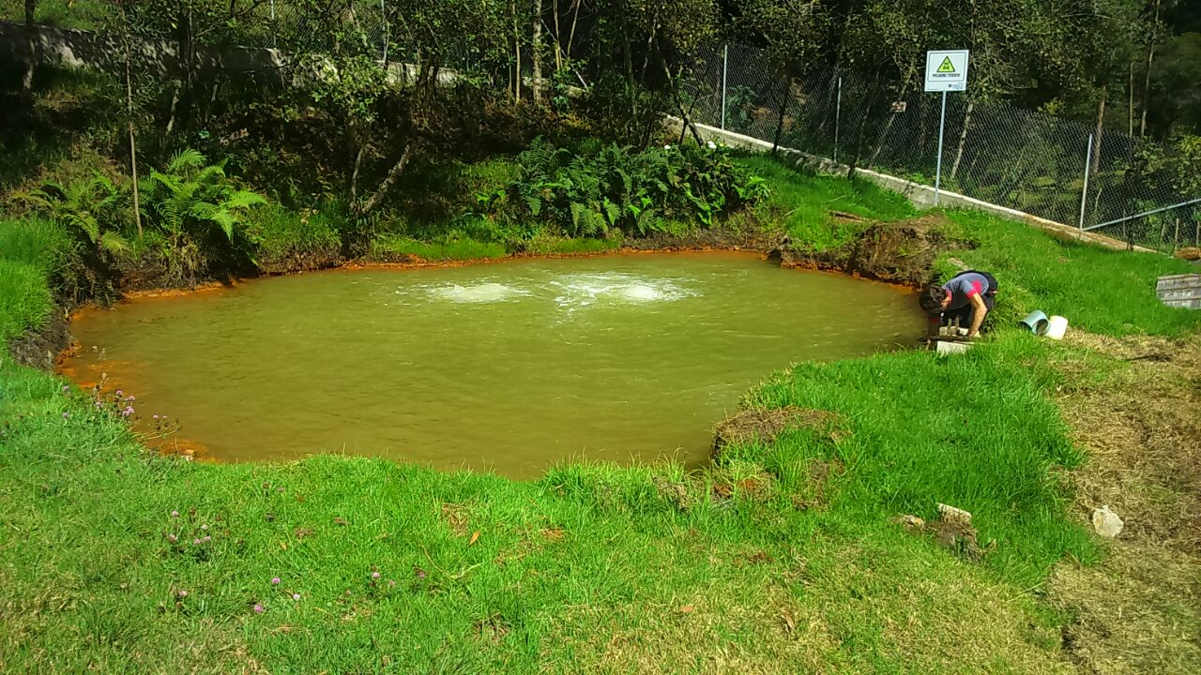
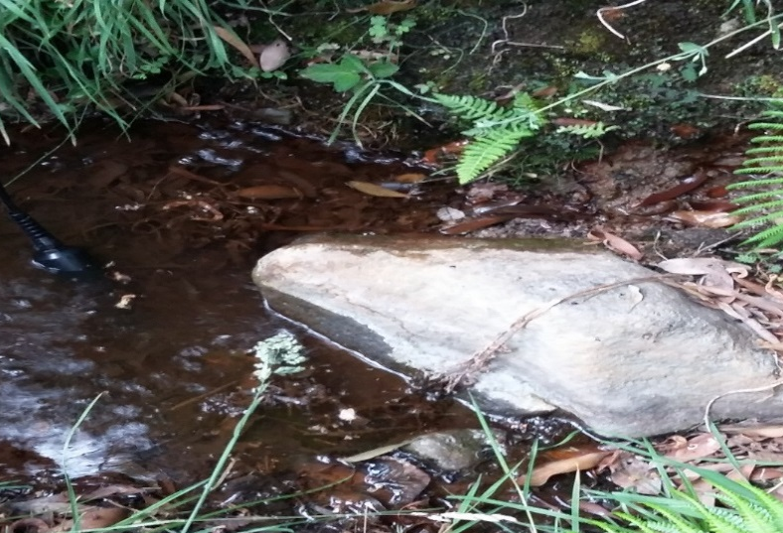
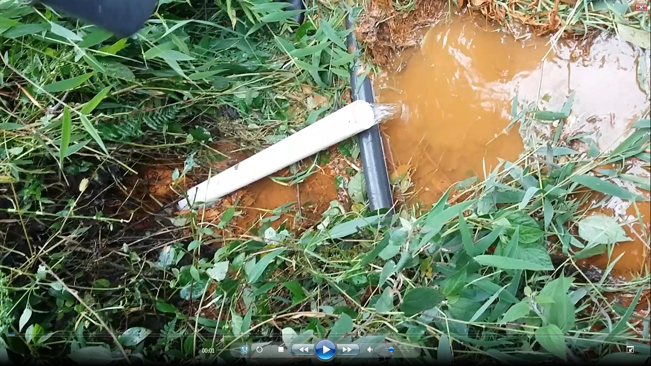
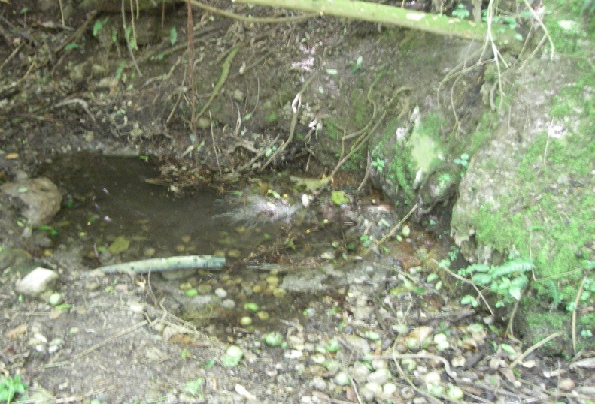
a) Localización de las fuentes
1
Termal Principal
2
Termal 2
3
Gütig
4
Cristalina
1
Tº 25 ºc
Q= 12 L/s
Tº 19 ºC
Q= 0,06 L/s
3
Tº 23 ºC
Q= 0,59 L/s
Tº 15 ºc
Q= 0,65 L/s
2
4

Slide 9
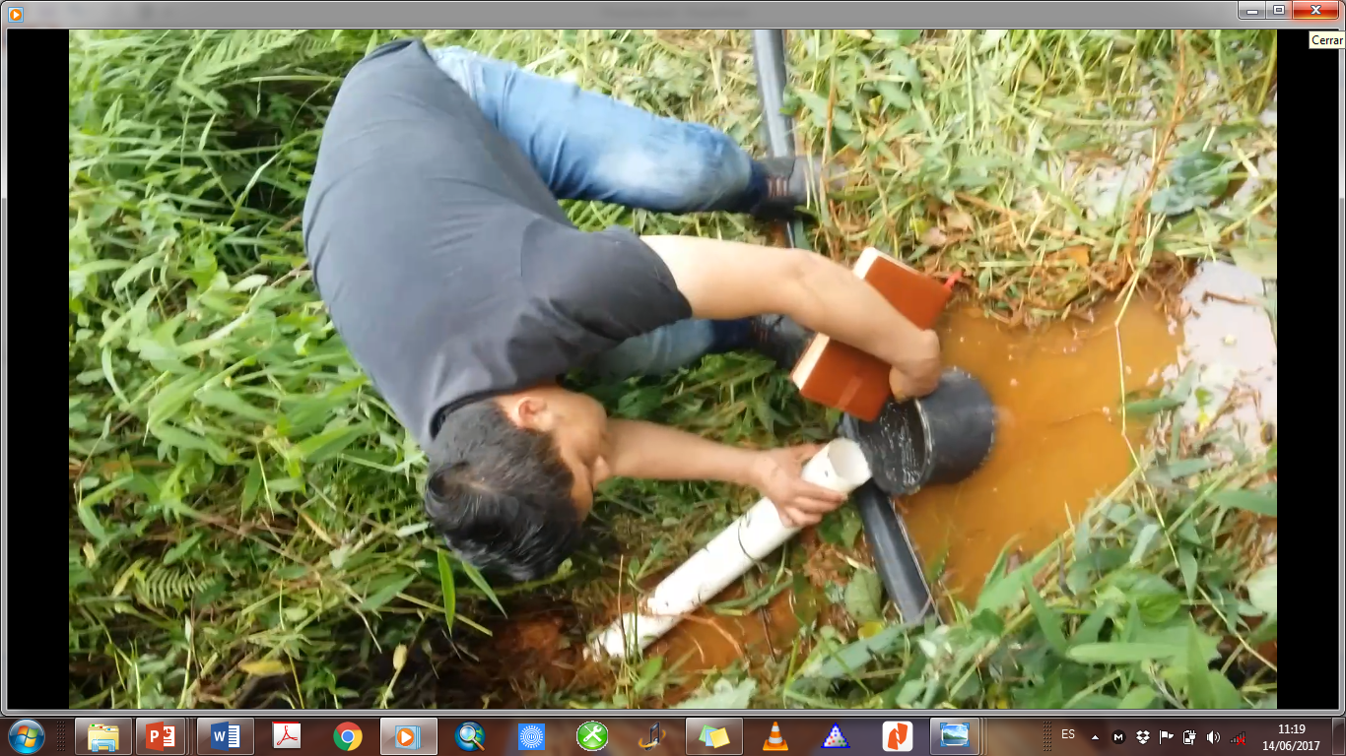
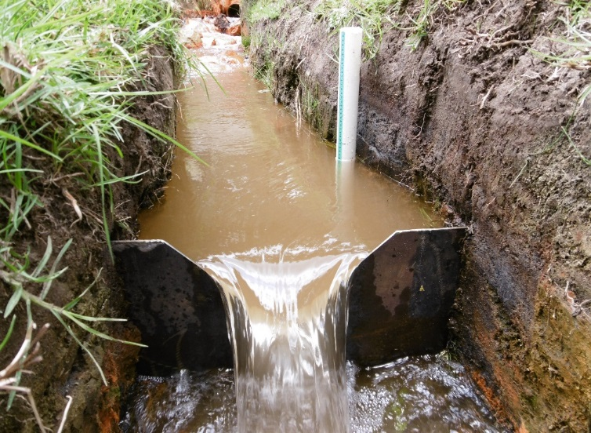
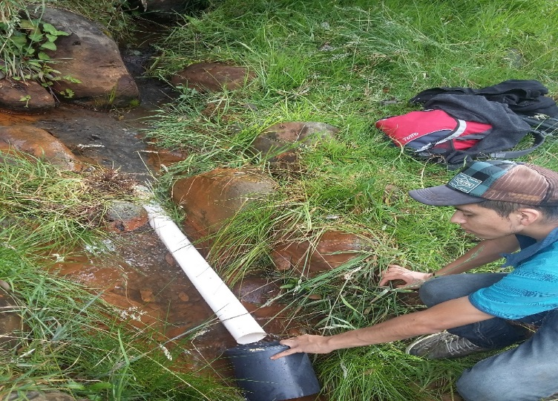
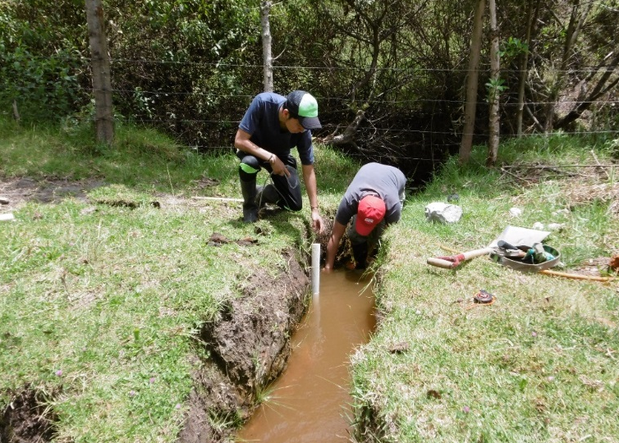

b) Medición de sus caudales
1
Método de vertedero triangular
2
(Cadena, 2012)
3
Método de vertedero de aforo volumétrico
1
3
4
Q= F${ ∗H}^{5/2}∗1000$
Q= Gasto o caudal (L/s)
F= 1,38 (constante)
H= Altura o carga de agua
Q= V/t
Q= Gasto o Caudal (L/s)
V= volumen del recipiente en litros
t= tiempo en segundos
(Cadena, 2012)
2
4

Slide 10
Segunda Fase
Caracterización de la composición geoquímica del agua y gases emitidos de las fuentes de agua de Tangalí.

Slide 11
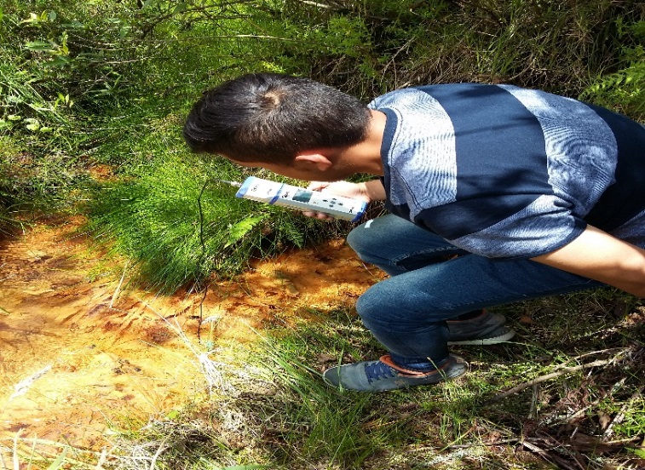
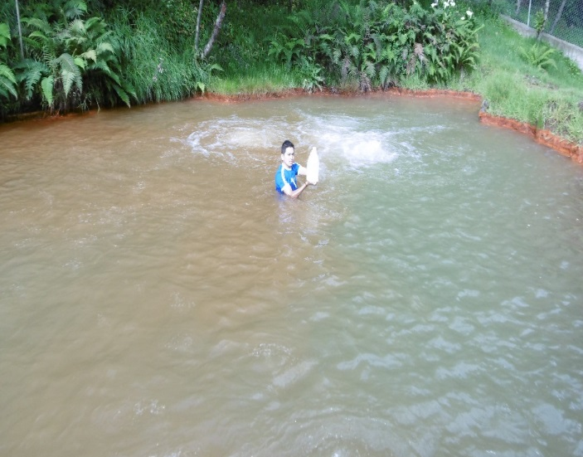
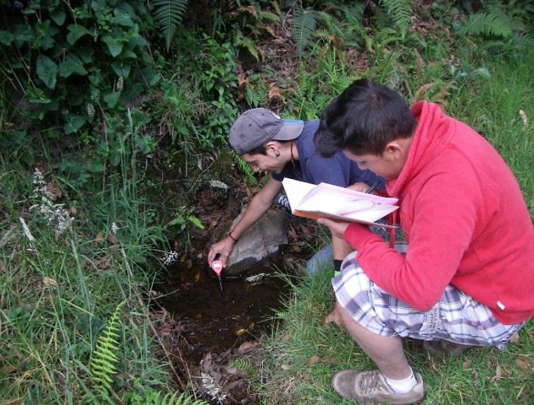
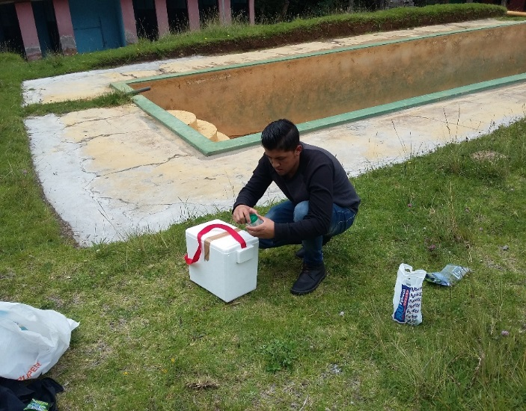
Análisis del agua
1
Parámetros físico-químicos
2
3
Parámetros de calidad de agua
4
1
3
Laboratorios
(CESTTA, 2017).
(OSP,2017).
(UTN, 2017)
2
4

Slide 12
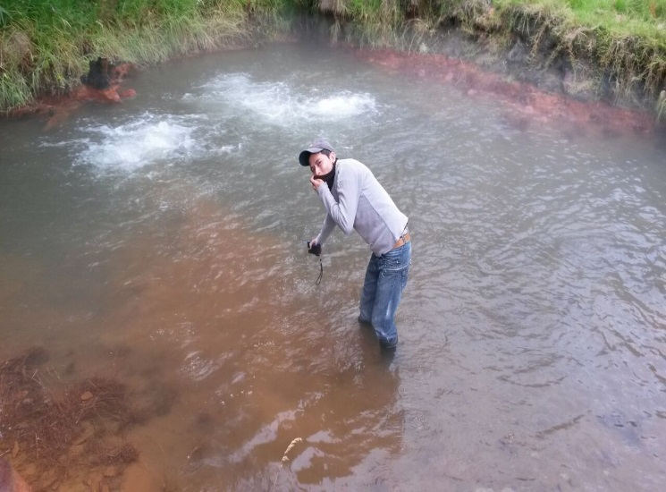
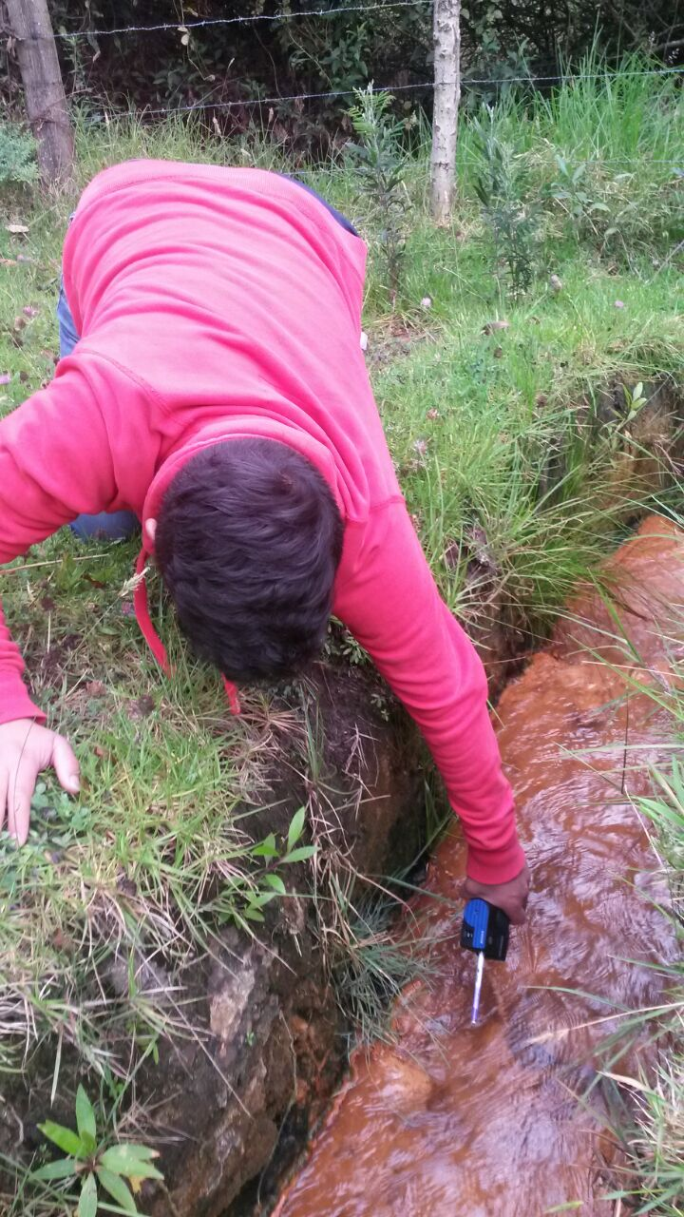
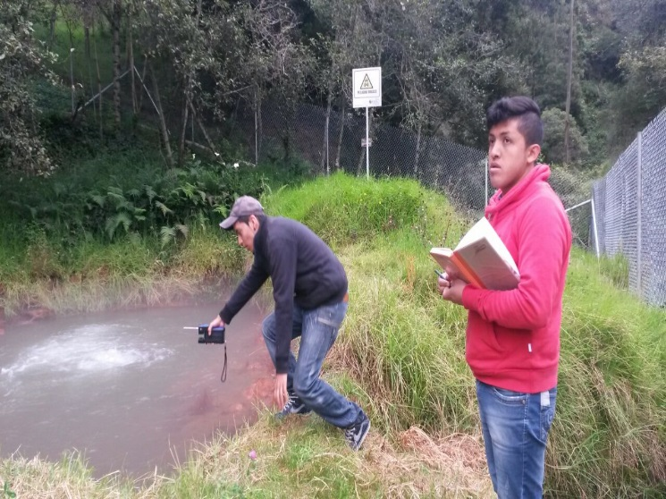
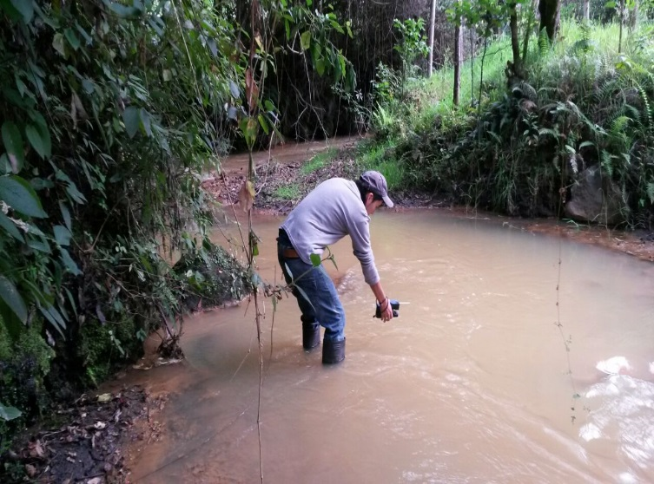
b) Identificación y medición de los gases
1
Medición en la Termal Principal (TP)
2
Medición en el caudal de salida de le fuente TP
3
1
3
Medición en distintos puntos del río
4
(Hispania, 2006).
2
4

Slide 13
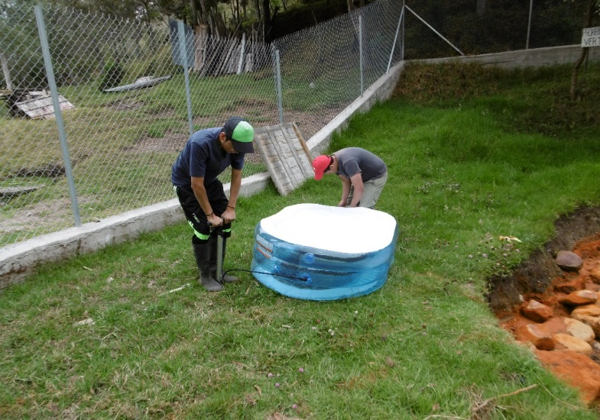
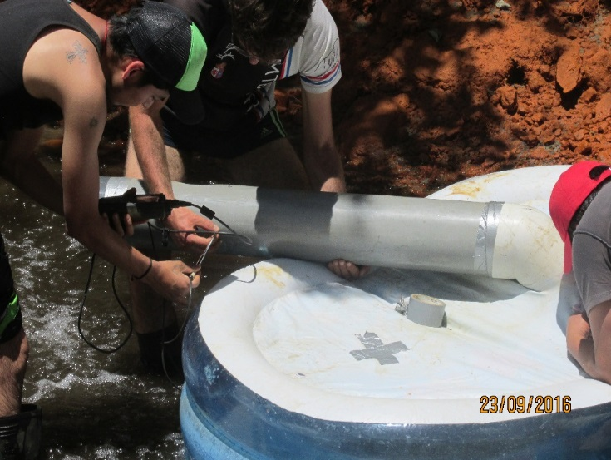
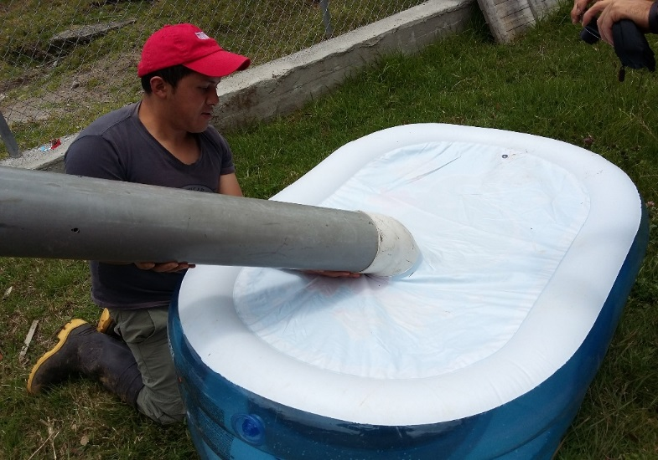
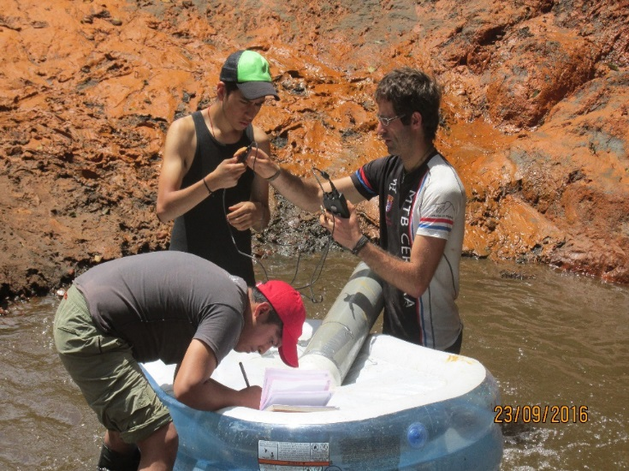
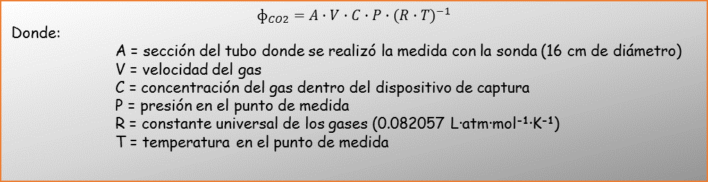
b₁) Medición del caudal del Gas
1
Preparación del dispositivo de medición
2
3
Medición del caudal de gas
$$ɸ_{CO2}=A∙V∙C∙P∙{(R∙T)}^{−1}$$
Donde:
A = sección del tubo donde se realizó la medida con la sonda (16 cm de diámetro)
V = velocidad del gas
C = concentración del gas dentro del dispositivo de captura
P = presión en el punto de medida
R = constante universal de los gases (0.082057 L·atm·mol⁻¹·K⁻¹)
T = temperatura en el punto de medida
4
Registro de datos obtenidos
1
3
(Rogie, Kerrick, Chiodini, & Frond, 2000).
2
4

Slide 14
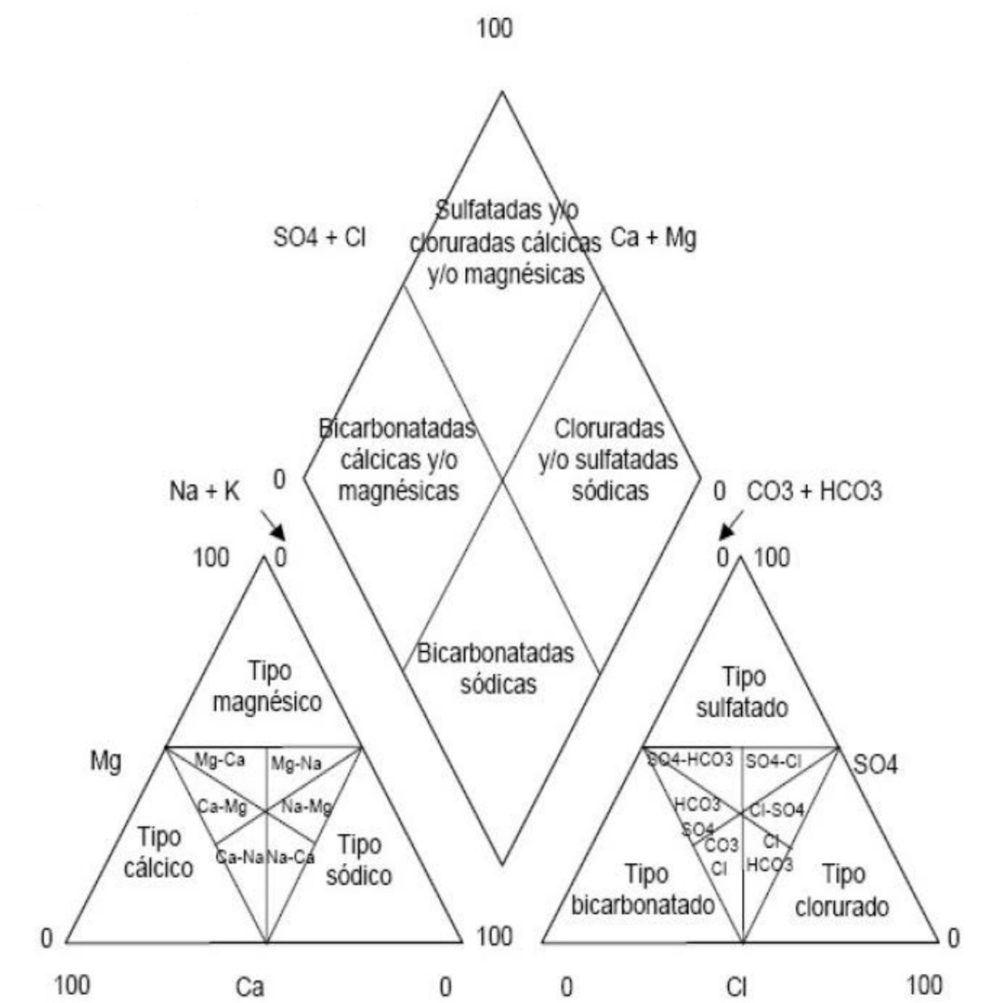
c) Realización del Diagrama de Piper para la representación gráfica de los datos de aniones y cationes de las fuentes estudiadas.
Para la realización del diagrama de Piper se registró los datos de
  Aniones (HCO3)⁻, (SO4)²⁻, y Cl⁻
  Cationes Ca²⁺, Mg²⁺, (Na⁺ + K)
  Los datos se representaron en porcentajes y se subió estos datos al software Triplot versión 4.1.2 donde se representó los datos gráficamente utilizando ésta metodología.
(Fagundo y González, 2005).

Slide 15
Tercera Fase
Valoración de la utilidad de las fuentes y proponer alternativas de aprovechamiento seguro como recurso natural en la comunidad de Tangalí.

Slide 16
Tercera Fase
Mediante el análisis de los resultados obtenidos en las fases previas de la investigación se realizó una valoración de la fuente principal (Termal Principal) con la finalidad de determinar su uso potencial, generando beneficios hacia la comunidad en la parte socio-cultural y económica.
Las alternativas estuvieron enfocadas en el aprovechamiento del recurso agua y gas para el aprovechamiento industrial y medicinal.

Slide 17
RESULTADOS
Fase 1
Coordenadas y caudales estimados
Localización | Fuentes | Coordenadas | Caudales
Comunidad Tangalí | Termal principal | 796351 10027402 | 12 L/s
Comunidad Tangalí | Termal 2 | 796327 10027492 | 0,65 L/s
Comunidad Tangalí | Güitig | 796344 10027419 | 0,06 L/s
Comunidad Tangalí | Cristalina | 796266 10027434 | 0,59 L/s

Slide 18
RESULTADOS
Fase 1
Parámetros físicos y clasificación de las fuentes identificadas
Nombre | Temperatura (ºC) | Clasificación | pH | Clasificación | Clasificación Según la Composición Química | Conductividad (µS/cm)
 |  |  | -
Termal Principal | 24,6 | Hipotermales | 6,45 | Aguas con ligera reacción acida | Aguas bicarbonatadas de Ca y Mg | 2868
Termal 2 | 22,95 | Hipotermales | 6,45 | Aguas con ligera reacción acida | Aguas bicarbonatadas de Ca y Mg | 2779
Güitig | 19,05 | Frías | 5,7 | Aguas con ligera reacción acida | Aguas bicarbonatadas de Ca y Mg | 218
Cristalina | 15,02 | Frías | 7,36 | Aguas con reacción alcalina | Aguas bicarbonatadas de Ca y Mg | 133,5

Slide 19
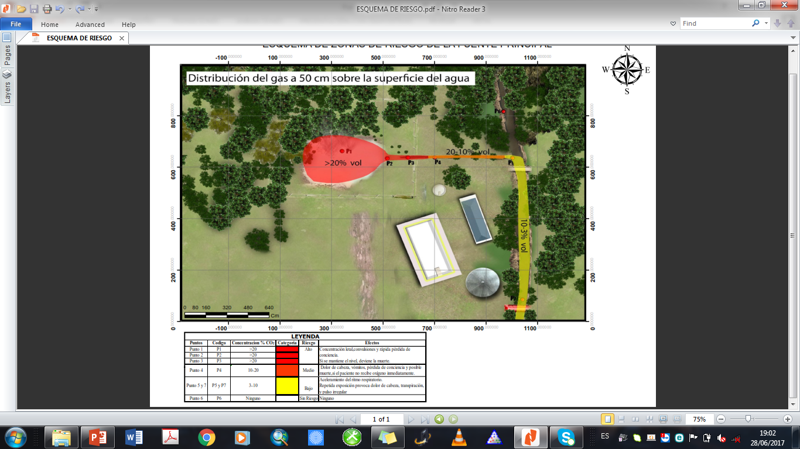
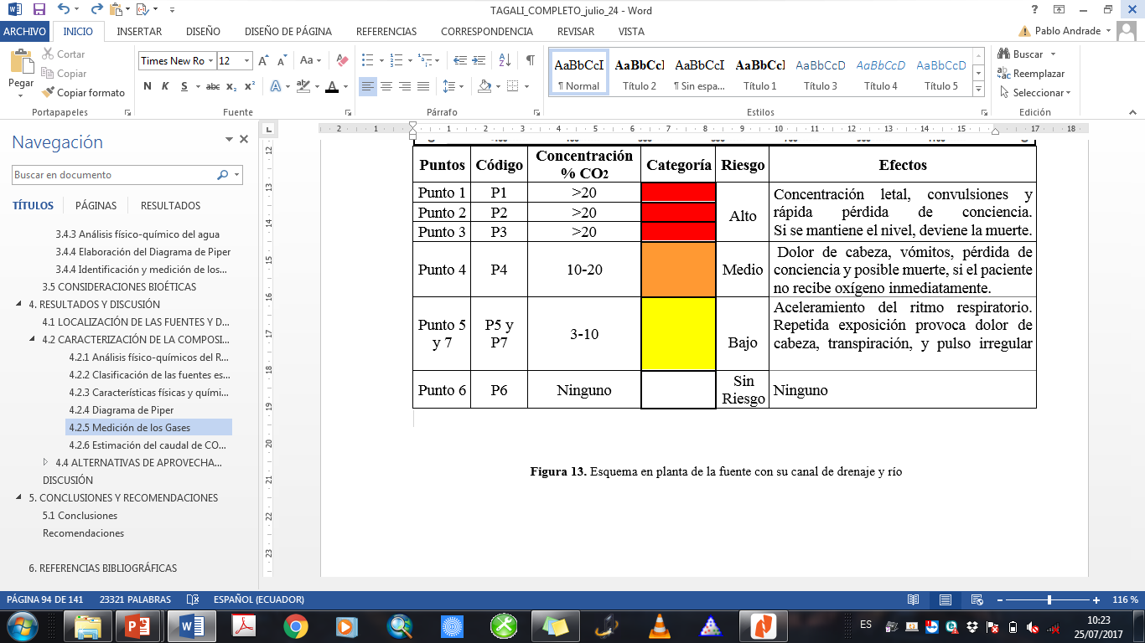
RESULTADOS
Fase 2
Esquema en planta de distribución del gas a través del canal de drenaje de la fuente

Slide 20
RESULTADOS
Fase 2
Cálculo de caudal de CO₂ de la fuente Termal Principal
Salidas de CO₂ | Temperatura (ºC)-3º | Temperatura (K) | Presión absoluta (mm/Hg) | Presión absoluta (atms) | Velocidades (m/s) |  |  |  |  |  | Promedio Velocidad | mol/s | g/dia | t/dia | Total | t/año
 |  |  |  |  | Punto 1 | Punto 2 | Punto 3 | Punto 4 | Punto 5 | Punto 6
Salida 1 | 26,5 -3 | 296,5 | 745,7 | 0,981184211 | 0,59 | 0,69 | 0,7 | 0,75 | 0,72 | 0,81 | 0,71 | 0,576 | 2188597,24 | 2,188
Salida 2 | 28,3 -3 | 298,3 | 745,5 | 0,980921053 | 0,56 | 0,63 | 0,67 | 0,75 | 0,74 | 0,75 | 0,683 | 0,550 | 2093124,47 | 2,093
Salida 3 | 28 -3 | 298 | 745,3 | 0,980657895 | 0,24 | 0,31 | 0,38 | 0,36 | 0,35 | 0,38 | 0,337 | 0,271 | 1032007,92 | 1,032 | 5,313 | 1939,511
Salida 1 | 24,3 -3 | 294,3 | 743,1 | 0,977763158 | 0,7 | 0,7 | 0,65 | 0,65 | 1,05 | 0,83 | 0,763 | 0,621 | 2362323,01 | 2,362
Salida 2 | 24,8 -3 | 294,8 | 743,1 | 0,977763158 | 0,73 | 0,71 | 0,63 | 0,7 | 0,7 | 0,6 | 0,678 | 0,551 | 2095709,08 | 2,095
Salida 3 | 25,8 -3 | 295,8 | 743 | 0,977631579 | 0,31 | 0,33 | 0,33 | 0,35 | 0,33 | 0,35 | 0,333 | 0,269 | 1026212,84 | 1,026 | 5,484 | 2001,749
 |  |  |  |  |  |  |  |  |  |  |  |  | Promedio |  | 5,398 | 1970,630
(Rogie, Kerrick, Chiodini, & Frond, 2000).

Slide 21
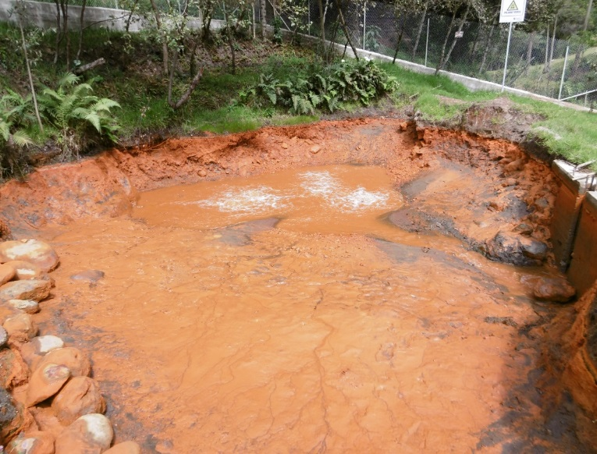
RESULTADOS
Fase 2
5,39 t/día

Slide 22
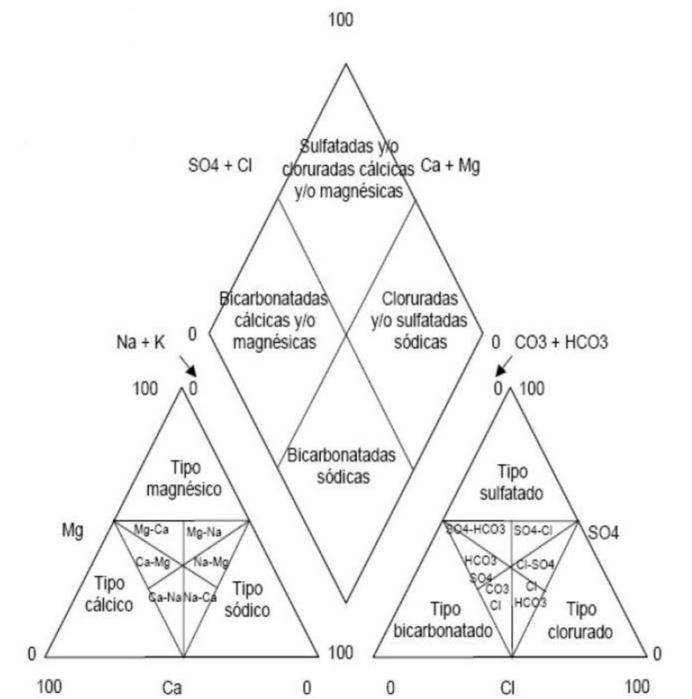
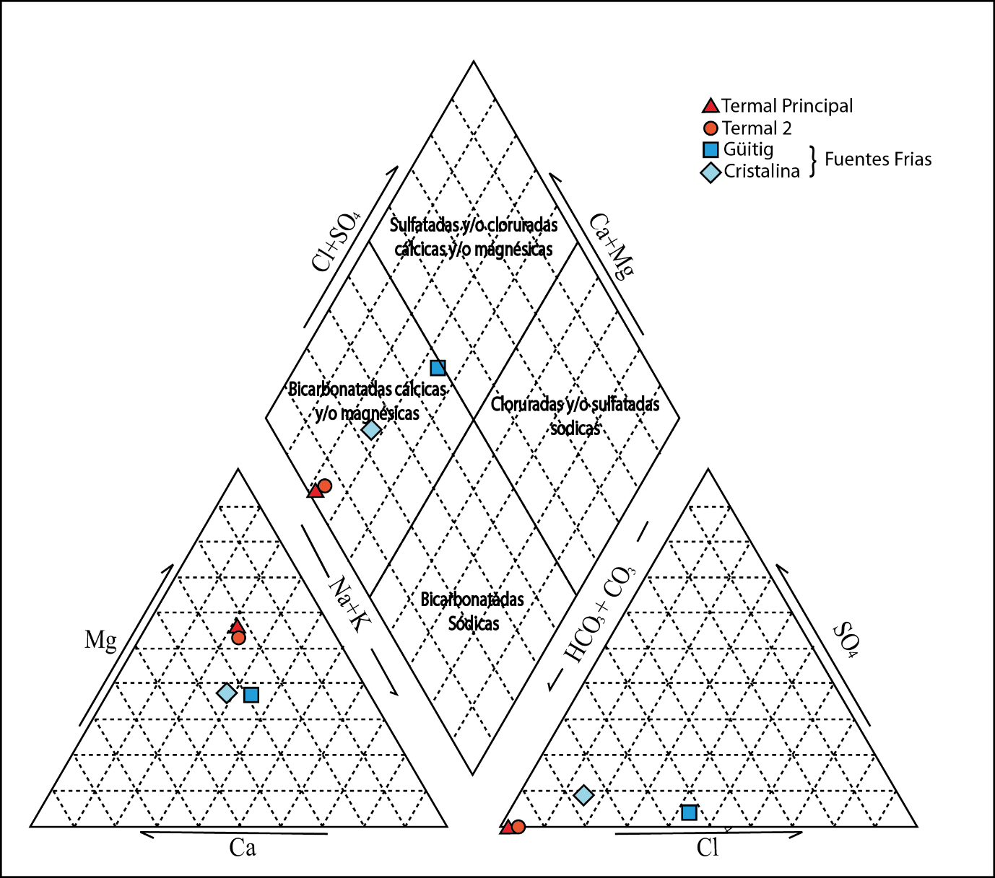
Fase 2
RESULTADOS
Diagrama de Piper en el que se han representado las muestras de agua de las diferentes fuentes estudiadas

Slide 23
Los datos obtenidos en las fases previas de la investigación, aportaron información para proponer alternativas de uso seguro de éstos recursos naturales enfocados principalmente en el aprovechamiento industrial y medicinal.
RESULTADOS
Fase 3

Slide 24
RESULTADOS
Fase 3
Alternativas de uso seguro de los recursos agua y gas de Tangalí
TEMA:
Evaluación del potencial de aprovechamiento del recurso agua y gas de la fuente termal de Tangalí

Slide 25
RESULTADOS
Fase 3
NOMBRE DEL PROYECTO | OBJETIVOS | ACTIVIDADES | USOS
EVALUACIÓN DEL POTENCIAL DE APROVECHAMIENTO DEL RECURSO AGUA Y GAS DE LA FUENTE TERMAL DE TANGALÍ | EVALUAR LA CAPTACIÓN Y ALMACENAMIENTO DEL GAS CO₂ PARA SU USO COMUNITARIO Y/O COMERCIALIZACIÓN. | Realizar una valoración económica, técnica y de mercado. Gestionar un financiamiento con autoridades provinciales, cantones, parroquiales y/o empresas privadas. Realizar la evaluación del impacto ambiental. Determinar el responsable de la concesión de la explotación del recurso. Realizar un diseño de las instalaciones para la explotación del CO2 con fines medicinales dentro de la comunidad y/o comercialización en diferentes campos industriales. | Industrial Medicinal
 | OPTIMIZAR EL APROVECHAMIENTO DEL AGUA PARA SU USO CON FINES RECREATIVOS Y/O MEDICINALES | Verificar el cumplimiento de la normativa legal para aguas de uso recreacional de contacto primario. Transportar el agua mediante tubería de la fuente hacia la piscina. Implementar un método de oxigenación del agua. Evaluar económicamente si es rentable implementar instalaciones para calentar el agua | Recreativo Medicinal Ancestral
 | REALIZAR UN DISEÑO PARA EL ACONDICIONAMIENTO DE LAS INSTALACIONES PARA EL USO TURÍSTICO SEGURO | Diseñar un cerramiento en la fuente utilizando plantas nativas que capten gran cantidad de CO_{2.} Implementar el mapa de seguridad. Implementación de señalética de seguridad. Capacitar a la comunidad acerca de los riesgos del CO₂ | Recreativo

Slide 26
CONCLUSIONES
Las fuentes del complejo hidrotermal presente en el sector de Tangalí se encuentran en rangos de temperatura entre 15 a 24 ºC, considerando como fuentes hipo-termales y fuentes frías con caudales que oscilan de 0,15 a 12 L/s aproximadamente. Se analizaron parámetros físico-químicos para determinar su composición y de los análisis realizados se determina que estas fuentes pueden ser utilizadas como recurso natural para uso recreativo, medicinal e industrial previo tratamiento de aireación, oxigenación y desinfección.
Dentro del complejo hidrotermal se han identificado cuatro fuentes las mismas que se las ha codificado como Fuente Termal Principal con un caudal medio de 12 L/s, Fuente Termal II con un caudal de 0,59 L/s, Fuente Güitig con un caudal de 0,06 L/s y la Fuente Cristalina con un caudal de 0,65 L/s; éstas fuentes drenan hacia el río Blanco aportando un caudal aproximado de 13,3 L/s.

Slide 27
CONCLUSIONES
La composición geoquímica están constituidos por parámetros como pH, conductividad, temperatura, B, As, Ca, Fe, Li, Mg, K, Na, Cd, Ni, Pb, Si, Zn, Hg, dureza total, solidos totales disueltos, nitrógeno amoniacal, alcalinidad, bicarbonatos, carbonatos, cloruros, fluoruros, nitratos y sulfatos; dentro de los gases existe presencia de emanación de gas CO₂ en la fuente Termal Principal con un caudal aproximado de 5,3 t/día y un caudal de 1970 t/año.
La utilidad de las fuentes de agua del sector de Tangalí y en especial de la fuente Termal Principal se centraron en el aprovechamiento de uso recreativo. Sin embargo estas pueden ser utilizadas con otros propósitos tanto en medicina ancestral e industrial, es necesario tomar medidas de seguridad dependiendo del aprovechamiento propuesto.
La fuente de agua Termal Principal por su alto contenido y emanaciones de CO₂ no puede ser utilizada con fines recreativos de manera directa, debido a que no cumple con los parámetros establecidos descritos en la normativa vigente, siendo indispensable un previo tratamiento.

Slide 28
RECOMENDACIONES
Monitorear periódicamente la composición química y caudales de las fuentes de aguas termales para prever la variabilidad y cantidad de sus componentes además es importante contar con el equipo de seguridad necesario para realizar estudios en fuentes termales con emisiones de CO₂, considerándose mediciones en horas criticas de mayor concentración del gas.
No es recomendable ingresar en fuentes naturales directamente, especialmente si se observa burbujeo de gases y si la fuente está en una zona poco ventilada cuya composición química precisa se desconoce, se sugiere implementar una zona de seguridad en la fuente Termal Principal con un cerramiento de cercas vivas con plantas nativas del sector. Además, se recomienda colocar señalización, horarios de atención, condiciones de ingreso de turistas al complejo hidrotermal.

Slide 29
RECOMENDACIONES
Evaluar el potencial de recursos correspondientes a la utilización del gas dióxido de carbono (CO₂) que presenta el complejo hidrotermal, a fin de determinar su viabilidad para su industrialización.
Comprometer a la Academia con las comunidades en la realización e implementación de sus diferentes proyectos de tesis con el objetivo de aprovechar el gran potencial natural que cuenta la comunidad.

Slide 30
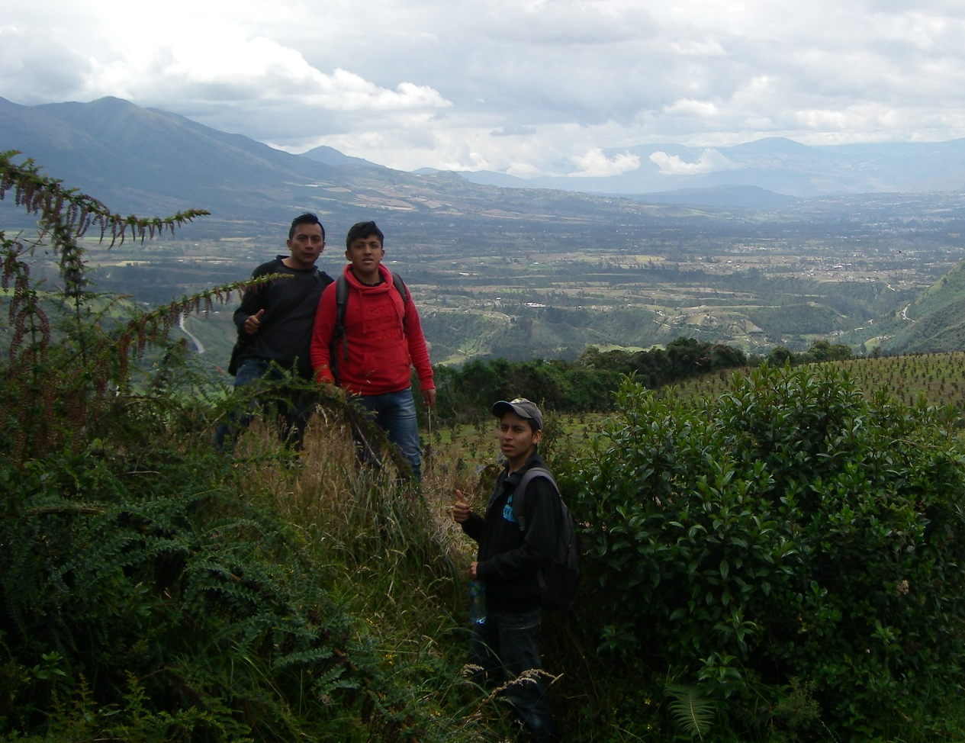
GRACIAS
Pablo Andrade Arciniegas
Alexander Palma Rueda

Slide 31
BIBLIOGRAFÍA
Armijo, M., & San Martín , J. (1994). Clasificación de las aguas mineromedicinales. Madrid, España: Computense.
Baeza, J., López, J., & Ramirez, A. (2001). Las Aguas Minerles en España. España: Instituto Geológico y Minero de España.
Bakalowicz , M. (1979). Contribution de la Geochimie eaus a la connaissance del aquifere kartique et de la karstificacion. . Tesis doctoral : Paris-Francia.
Baubron, J., Allard, P., & Toutain, J. (01 de Marzo de 1990). Diffuse volcanic emissions of carbon doxide from Vulcano Island, Italy. Nature. Bureau de Recherches Geologiques et Miniéres, 344, 51-53.
Baxter , P., Faive-Pierret, R., & Le Guern , F. (2014). International Volcanic Healt Hazard Network. Amsterdam: Sabroux.
Brimblecombe, P. (1996). Air composition and Chemestry. Cambridge: Cambridge University Press.
Cadena, V. (2012). Hablemos de Riego. Ibarra, Ecuador: Creadores Gráficos.
Calcara, M., & Quattrocchi , F. (1996). Ammonia content fluctuations in Groundwater of the Colli Albani Volcano, Italy. Eos, Trans AGU, Fall Meet. Suppl, 46.
Cariaga, M., & Hernández, A. (2011). Importancia de las zonas termales ubicadas en las regiones de O’Higgins y el Maule, Chile. Revista Interamericana De Ambiente Y Turismo, 89.
Castany, G. (1971). Tratado práctico de las aguas subterráneas . Barcelona,España: Omega.
Cevallos, M. P. (2015). Plan de Desarrollo y Ordenamiento Territorial de la Parroquia San Jose de Quichinche. Otavalo.
Chiodini, G., Frondini, F., & Ponziani, F. (1995). Deep structures and carbondioxide degassing in central Italy. Geothermics,24(1), 81-94.
Collard, N., Taran, Y., Peiffer, L., Campion, R., & Jácome, M. (2014). Solute fluxes and geothermal potential of Tacaná volcano-hydrothermal systems. Journal of Volcanology and Geothermal Research, 288.
Constitución de la República del Ecuador. (2008). Constitución de la República del Ecuador 2008. Quito, Ecuador: Registro Oficial 449 del 20 de octubre del 2008.
Contreras, T. (2011). Propiedades hidrogeoquìmicas e isotópicas del agua subterránea en la parte media de la cuenca del río Tulián, Puerto Cortés, Honduras. Costa Rica: Universidad de Costa Rica.

Slide 32
BIBLIOGRAFÍA
Delmelle, P., & Stix, J. (2000). Volcanic Gases. En H. Sigurdsson, Encyclopedia of volcanoes. (pág. 828). New York: Haraldur Sigurdsson.
El Norte. (21 de Enero de 2015). Seis fallecidos en Imbabura por inhalación de gases tóxicos. El Norte, págs. 16-17.
Fagundo, J. (1990 a). Evolución química y relaciones empíricas en aguas naturales. Efecto de los factores geológicos, hidrogeològicos y ambientales . Granda: Hidrogeologìa.
Fagundo, J. (1990 b). Evolución química y relaciones empíricas en aguas naturales. estudio mediante simulacion química del efecto de la litología. Granada: Volunrada Hodraúica.
Fagundo, J., & González, P. (2005). Hidrogeoquímica. La Habana-Cuba.
Fagunfo, J., Rodriguez, J., & Vega , J. (1995). Cntribuvion al onocimiento hidrodenámico de los sistemas cársicos del Pan de Guajaibón y la meseta del Guaso a partir de los datos hidroquímicos durante las crecidas. En: El Karst y los Acuiferos Kársicos. Ejemplos y métdos de estudio . Granada: Univnadad de Granada.
FEA, F., & CEMDA, C. (2006). El Agua en Mexico: Lo que todos y todas debemos saber. Scientific Research, 1-96.
Flores, C. A. (2015). Anális de oferta y demanda túristica de la comuniad de Tangalí, parroquia San José de Quichinche, del cantón Otavalo; Provincia de Imbabura. Tesis de Grado. Universidad Técnica del Norte: Ibarra, Ecuador.
GAD-P San José de Quichinche. (2015). Plan de Desarrollo y Ordenamiento Territorial de la Parroquia San José de Quichinche. Otavalo.
Garcia, J. (1988). El control de la conaminaciñon de las auas: Monitoei y estudios intensivos. (Tesis doctoral): Universidad de Ciencias Tecnícas. La habana, Cuba.
Garrels, R., & Christh, C. (1965). Solutions, Minerals and Equilibria . Nueva York: Harper and Row .
Genovés, I., & Senent, M. (1996). Génesis geológica e hidrológica de la surgencia de aguas termales en los baños de Fortuna. Murcia, España.
Giggenbach, W. (14 de Diciembre de 1987). Geothermal solute equilibria. Derivation of Na-K-Mg-Ca geoindicators. (Copyright, Ed.) Chemistry Divison, DSIR, Petone, 52, 2749-2765.
Giggenbach, W. F. (1990). Water and gas chemistry of Lake Nyos and its bearing on the eruptive process, J Volcanol . Geotherm Res, 337-362.
Goff , Fraser, Janik, Cathy. (2000). Geothermal Systems. En H. Sigurdsson, Encyclopedia of Volcanoes (pág. 842). New York: Haraldur Sirgudsson.
Gonzales, M. (2003). Caracterización geotérmica y consideraciones ambientales de los baños termales de San Vicente, provincia del Guayas. Guayaquil, Ecuador: Escuela Politécnica del Litoral.
Guri, S. (2002). Efectos de la fertirrigación carbónca y de la oxigenación del medio . Universidad de Lleida: Tesis Doctoral. Lérida, España.

Slide 33
BIBLIOGRAFÍA
Hernández, P., Notsu, K., Okada, H., Mori, T., Sato, M., Barahona, F., & Pérez, N. (2006). Diffuse emission of CO2 from Showa-Shinzan, Hokkaido, Japan: a sign of volcanic dome degassing. Geophys, 163.
Hispania, S. D. (2006). Manual de tubos Dräger / CMS: Análisis de suelos, agua y aire, asi como análisis de los gases industriales (14 ed.). Madrid-España: Lubeck.
Hochstein, M., & Browne, P. (2000). Surface Manifestations of Geothermal Systems With Volcanic Heat Sources. En H. Sigurdsson, Encyclopedia of Volcanoes (pág. 860). New York: Haraldur Sigurdsson.
Inguaggiato, S., Hidalgo, S., Beate, B., & Bourquin, J. (2010). Geochemical and isotopic characterization of volcanic and geothermal fluids discharged from the Ecuadorian volcanic arc. Geofluids, 10, 525-541.
Inguaggiato, S., Hidalgo, S., Beate, S., & Bourquin, J. (2010). Geochemical and isotopic characterization of volcanic and geothermal fluids discharged from the Ecuadorian volcanic arc. Geofluids, 10.
INHAMI. (2013). Estudios e Investigaciones Metereológicas. Quito,Ecuador.
Jolie, E., Klinkmueller, M., Moeck, I., & Bruhn, D. (2016). Linking gas fluxes at Earth´s surface with fracture zones in an active geothermal field. Geology.
Karacolev, D. (1984). Fndamenteos de la Balneoterapia . Sofía: Medicina y cultura física.
Leiva, F. (2010). Nociones de Metodologia de Investigación Científica (Quinta ed.). Quito, Ecuador: DIMAXI.
Ley de Aguas. (2004). De las aguas minerales, termales y medicinales. Quito.
Ley de Aguas. (2014). Ley Orgánica de recursos hídricos, usos y aprovechamiento del agua. Quito-Ecuador: Registro Oficial Nº 305.
Lide, D. (2003). Handbook of Chemistry and Physics (84 TH ed.). (Chief, Ed.) Florida, Estados Unidos: CRC Press.
Merino, O., & Sal, F. (2007). Sistemas de recirculacion y tratamiento de agua. Santa Ana: CENADAC.
Morales, I. (1991). Estudio hidrogeológicio de la zona Norte de Viacaya. (Tesis doctoral): Universidad de Paris Vasco. Matanzas Cuba.
Murillo, S. (8 de Julio de 2006). Los baños de cajón, una opción de cuidado. El Universo.
Orozco, C., Pérez, A., González, N., Rodríguez, F., & Alfayate, M. (2008). Contaminación Ambiental. Una visión desde la Química (1era ed.). Madrid-España: Paraninfo,S.A.
Otero, E. (2013). Plande desarrollo local para la parroquía San José de Quichinche del cantón Otavalo, provincia de Imbabura (Tesis de pregrado). Ibarra,Ecuador: Universidad Técnica del Norte.
Padrón, E., Hernández , P., Toulkeridis, T., Pérez, N., Marrero, R., Melián, G., . . . Notsu, K. (2008). Diffuse CO2 emission rate from Pululahua and the lake-filled Cuicocha calderas, Ecuador. Journal of Volcanology and Geothermal Research, 163-169.
PDOT-Otavalo. (2015). Actualización del Plan de Desarrollo y Formulación del Plan de Ordenamieto Territorial del cantón Otavalo. Otavalo-Ecuador.
Pingua, J. (2008). Infraestructura Hidrotermal. Madrid-España: Instituto Tecnológico GeoMinero de España.
Powel, D. (1991). Interpretation of Geological Structures Trough Maps.(An introductory practical manual). Minnesota, Estados Unidos: Longman Scientific & Technical.

Slide 34
BIBLIOGRAFÍA
Quinche, E., & Velastegui, S. (2014). Comparación genética entre las aguas termales de baños de Cuenca y baños de Agua Santa. Quito, Ecuador: Universidad Central del Ecuador.
Quinche, E., & Velastegui, S. (2014). Comparación Genética entre las aguas termales de baños de Cuenca y Baños de Agua Santa. Tesis de Grado. Universidad Central del Ecuador: Quito Ecuador.
Rocha, E. (2000). Principios Básicos de espectroscopía. Mexico, Mexico: UACh.
Rogie, J., Kerrick, D., Chiodini, G., & Frond. (2000). Flux measurements of nonvolcanic CO2 emission from some vents in central Italy. Journal of Geophysical Research, 105.
Saavedra, F. (2017). Informe semestral de producción minera Conseción Minera CUMBAS. Otavalo_Ecuador.
Sax, N., & Lewis, R. (1989). Dangerus properties of Industrial Materials, (7ma edición ed.). New York: Van Nostrand Reinhold.
SENPLADES. (2014). Secretaria Nacional de Planificación y Desarrollo. Evaluación al Plan Nacional del Buen Vivir 2013-2017. Quito Ecuador.
Sigurdsson, H., Devine, F. M., Tchoua, T. S., Presser, M. K., Prigle, & Evans , B. M. (1987). Origin of the lethal gas burst from Lake Monoun,Cameroon. Journal of Volcanology and Geothermal Research., 31,1-16.
Stucker, V. K., Ronde, d. E., Scott, B. J., & Wils. (2016). Subaerial and sublacustrine hydrothermal activity at Lake Rotomahana. Journal of Volcanology and Geothermal Research, 314: 156-168.
Tassi, F., Vaselli, O., Capaccioni, B., Duarte, E., Fernandez, E., Minissale, A., & Magro, G. (2005). The hydrothermal-volcanic system of Rincon de la Vieja volcano (Costa Rica): A combined (inorganic and organic) geochemical approach to understanding the origin of the fluid discharges and its possible application to volcanic surveillance. Journal Volcanology and Geothermal Research, 148(3-4), 315-333.
Tóth, J. (2000). Las aguas subterráneas como agente geológico: causas, procesos y manifestaciones. Boletín Geológico y Minero, 111, 9-25.
Toutain, J. P., Baubron, J. C., Le Broned, J., Allard, P., Briole, P., Marty, B., . . . Luongo, G. (1992). Continuous monitoring of distal gas emanations at Vulcano, southern Italy. Volcano, 54.
TULAS. (2010). Libro VI. Anexo 1. Norma de Calidad Ambiental y de Descarga de Efluentes: Recurso Agua. . Quito-Ecuador: Presidencia de la República.
TULAS. (2015). Acuerdo Ministerial Nº 028. Libro VI del Texto Unificado de Legislación Ambiental Secundaria . Quito-Ecuador: Registro oficial Nº 270.
Vega, L. (2013). Usos del CO2: UN camino hacia la sostenibilidad (1º Edición ed.). Madrid: Gráficas Aries, S.A.
Velásquez, C. (2013). Hoja geológica de Otavalo, 1:50.000. Mapa y memoria técnica. Instituto Nacional de Investigación Geológico Minero Metalúrgico.

